Slide 1
Možnosť zapojenia občianskej spoločnosti do antikorupčných aktivít v eurofondoch
Mgr. Matúš Drotár – riaditeľ odboru metodiky sekcie CKO
9. septembra 2015 Trnava

Slide 2
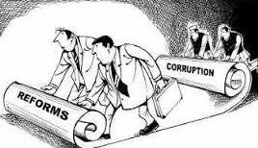
PREČO?
Position Paper
Správa EÚ o boji proti korupcii v roku 2014
Index vnímania korupcie na Slovensku

Slide 3
Európska Komisia
Position Paper 30.10.2012
Konštatovania EK
„The unsatisfactory quality of education sector and endemic corruption act as constraints on growth potential“
„The latest Corruption Perception Index of Transparency International places Slovakia among the five EU member states with the lowest scores“
Odporúčania EK
„Significantly reinforce actions to restrict the room for corruption, conflicts of interest and cronyism in the use of EU co-financed spending. The corruption risk in Slovakia entails a very high reputational risk for EU Funds and threatens their efficient and effective use“

Slide 4
Európska Komisia
Správa EÚ o boji proti korupcii v roku 2014
„Európska komisia zistila, že riziko korupcie pri prideľovaní finančných prostriedkov EÚ vedie k vzniku rizika poškodenia dobrého mena fondov a ohrozuje ich efektívne a účinné využívanie. Komisia v dôsledku toho pozastavila v programovom období 2007 - 2013 platby určené pre Operačný program Doprava v rámci Kohézneho fondu, pričom ako jednu z príčin uviedla obvinenia z úplatkárstva a konfliktu záujmov v projektoch týkajúcich sa železničnej dopravy. Tieto podozrenia v súčasnosti vyšetruje Európsky úrad pre boj proti podvodom (OLAF).“
„Audity na vnútroštátnej úrovni aj na úrovni Komisie potvrdili, že na Slovensku existujú výrazné nedostatky v praktickom uplatňovaní postupov finančného hospodárenia a kontroly, a že nedostatky existujú aj v štruktúre hlavných vnútroštátnych kontrolných orgánov. Najväčšie slabiny predstavujú oblasti verejného obstarávania, overovania vykonávaného riadiacim orgánom a výberu projektov.“

Slide 6
Čo s tým?

Slide 7
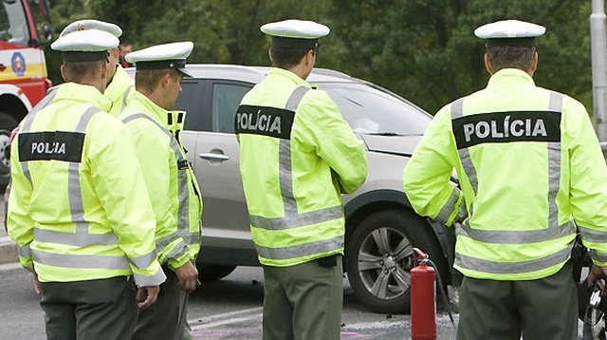
Možnosti
Posilnenie represívnej zložky
Prijatie novej legislatívnej úpravy
Elektronizácia úkonov v rámci implementácie fondov EÚ
Zapojenie občianskej spoločnosti do procesov implementácie fondov EÚ
Notes:
Posilniť vyšetrovacie kapacity špecializovaných vyšetrovacích zložiek zameraných na boj proti korupcii a s ňou súvisiacou legalizáciou príjmov z trestnej činnosti.
Navýšiť finančné prostriedky na činnosť finančnej polície a špecializovaných vyšetrovacích zložiek zameraných na boj proti korupcii a legalizáciu príjmov z trestnej činnosti.
Zabezpečiť školenia a vzdelávacie programy pre policajtov špecializovaných vyšetrovacích zložiek zameraných na boj proti korupcii.
Nový zákon o VO, nový zákon o trestnoprávnej zodpovednosti PO, zákon o financovaní politických strán
Princíp eKohézie platný od 1.1.2016

Slide 8
Zapojenie občianskej spoločnosti do procesov implementácie fondov EÚ
OP Technická pomoc
Financovanie protikorupčných opatrení navrhnutých občianskou spoločnosťou
Systém riadenia EŠIF
zvýšiť dohľad partnerov nad procesom odborného hodnotenia projektov
zriadenie Rady CKO

Slide 9
Systém riadenia EŠIF
Systém riadenia európskych štrukturálnych a investičných fondov pre programové obdobie 2014-2020
vypracovaný ÚV SR – CKO
schválený vládou SR uznesením č. 586/2014 z 20.11.2014
účinnosť od 20.11.2014

Slide 10
Účasť partnerov na schvaľovaní projektov
RO zašle informáciu o mieste a čase konania odborného hodnotenia na adresu splnomocnenec_ros@minv.sk najneskôr 5 pracovných dní pred plánovaným termínom odborného hodnotenia.
Odborného hodnotenia sa zúčastňujú maximálne dvaja zástupcovia partnerov, ak sa na základe odôvodnenej požiadavky zo strany partnerov RO nedohodne so zástupcami partnerov inak.
Zúčastnení partneri sú povinní pred účasťou na odbornom hodnotení podpísať Čestné vyhlásenie o nestrannosti, zachovaní dôvernosti informácií a vylúčení konfliktu záujmov. RO poučí partnerov pred ich účasťou o pravidlách vzťahujúcich sa na postavenie pozorovateľa, najmä ho poučí o povinnosti nerušiť výkon odborného hodnotenia a zákazu ovplyvňovať hodnotiteľov pri vyhodnocovaní kritérií odborného hodnotenia a pod.
RO je oprávnený vylúčiť partnerov z odborného hodnotenia v prípade, ak aj po upozornení zo strany RO opakovane narúšajú priebeh odborného hodnotenia, ktorým znemožňujú nerušený výkon činností odborného hodnotenia. Vylúčenie partnera z dôvodu nerešpektovania pravidiel účasti na výkone odborného hodnotenia nemá vplyv na pokračovanie samotného odborného hodnotenia.

Slide 11
Účasť partnerov na schvaľovaní projektov
Práva partnerov v rámci odborného hodnotenia
identifikovať nedodržanie postupov pre jeho výkon odborného hodnotenia alebo iné skutočnosti, ktoré by nasvedčovali, že výkon odborného hodnotenia neprebieha transparentným spôsobom alebo niektorí z odborných hodnotiteľov nevykonáva svoju činnosť v súlade s pravidlami určenými pre výkon odborného hodnotenia
oznámiť predmetné skutočnosti RO
požadovať potvrdenie prevzatia informácie od zástupcu RO
Povinnosť RO
vykonať potrebné nápravné opatrenia
povinnosť informovať zástupcov partnerov o spôsobe vyhodnotenia podnetu a prijatých nápravných opatreniach

Slide 12
Operačný program Technická pomoc 2014-2020
http://www.vlada.gov.sk/operacny-program-technicka-pomoc/

Slide 13
Oprávnené aktivity na financovanie zo zdrojov
Hodnotenia, analýzy, štúdie a expertízne posudky
Vzdelávanie
Činnosti spojené s realizáciou Rady CKO, Monitorovacími výbormi, zasadnutiami pracovných skupín EŠIF
Podpora projektov proti podvodom/proti korupcii vykonávaných MVO a vo všeobecnosti občianskou spoločnosťou

Slide 14
Vzdelávanie
Oprávnené aktivity
Zvyšovanie zručností v úradných jazykoch EÚ
Financovanie tuzemských a zahraničných školení
Financovanie kurzov, seminárov, workshopov
Financovanie výdavkov spojených s účasťou na rokovaniach a pracovných zasadnutiach
Financovanie stáží oprávnených zamestnancov

Slide 15
Hodnotenia, analýzy, štúdie a expertízne posudky
Oprávnené aktivity
financovanie analýz
štúdií
ex ante a ex post hodnotení
expertíznych posúdení

Slide 16
Podpora projektov proti korupcii realizovaných MVO

Slide 17
Workshopy CKO
Termíny: september, október, november 2015
Miesto: Bratislava

Slide 18
Ďakujem za pozornosť!
Mgr. Matúš Drotár, riaditeľ odboru metodiky a koordinácie subjektov, sekcia CKO, Úrad vlády SR
email: matus.drotar@vlada.gov.sk

